Slide 1
Vilka gymnasier ska mitt barn ansöka?
För alla vårdnadshavare som har sina barn i Åk 9

Slide 2
—— Data källor
https://gymnasieantagningen.storsthlm.se
https://www.skolverket.se/skolutveckling

Slide 3
—— Frågor
Vilka gymnasier är bra gymnasier?
Vilka gymnasier har lägre antagningspoäng men ger högre slutbetyg?
Vilka gymnasiers öppet hus bör jag lägga in i mitt schema?

Slide 4
—— Parameter
years = range(2020, 2025)
kommuner = [
"Botkyrka", "Danderyd", "Haninge", "Huddinge", "Järfälla", "Lidingö", "Nacka",
"Sollentuna", "Solna", "Stockholm", "Sundbyberg", "Södertälje", "Tyresö", "Täby",
"Upplands Väsby", "Vallentuna", "Vaxholm", "Värmdö"]
program_keyword = "Naturvetenskapsprogrammet"
average of Median >= 300

Slide 5
—— Den stora dataframe gäller
Studieväg
Skola
Kommun
Antagningsgräns
Median
Genomsnittliga betygpoängen vid avgången
Och……lite till

Slide 6
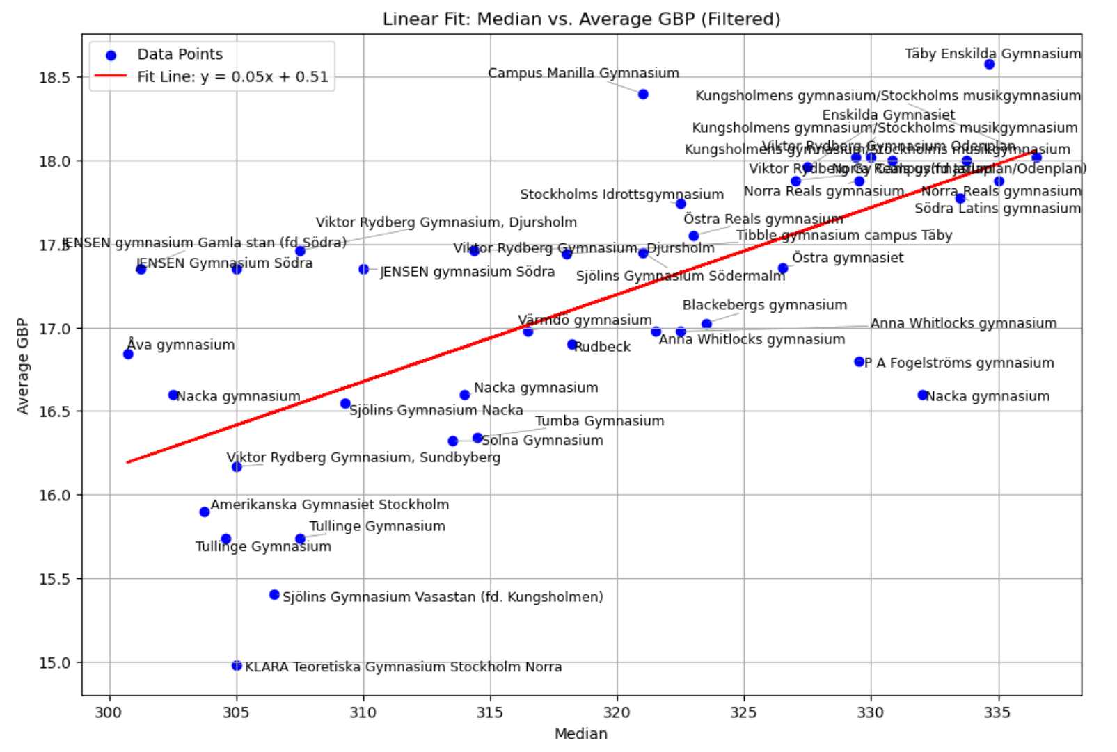
—— Dataanalys och visualisering
----Hypotes?
Högre betyg vid antagning, högre betyg vid examen?
De bästa gymnasierna är:
Täby Enskilda Gymnasium
Campus Manilla Gymnasium
Kungsholmens gymnasium
Enskilda Gymnasium
Viktor Rydberg Gymnasium Odenplan
Norra Reals gymnasium
Södra Latins gymnasium
Östra Reals gymnasiumm

Slide 7
Mycket mer tänkar och inspiration finns!
I alla fall hjäper metoden mig fatta beslut.
Dessa gymnasier bör jag söka tider för öppet hus och lägga in i schemat.
'Rudbeck',
'Enskilda Gymnasium',
'Norra Reals gymnasium',
'Campus Manilla Gymnasium',
'Stockholms Idrottsgymnasium',
'Viktor Rydberg Gymnasium Djursholm'.

Slide 8
Kontakta mig
Yovela Zhang
sunnystare@gmail.com

